Slide 1


Thứ hai ngày 17 tháng 11 năm 2025
Toán: Tuần 11:
Bài 10: Phép cộng trong phạm vi 10
(Tiết 6)
Giáo viên thực hiện: Hồ THị Thanh Bình

Slide 2


MÁI TRƯỜNG TUỔI THƠ

Slide 3
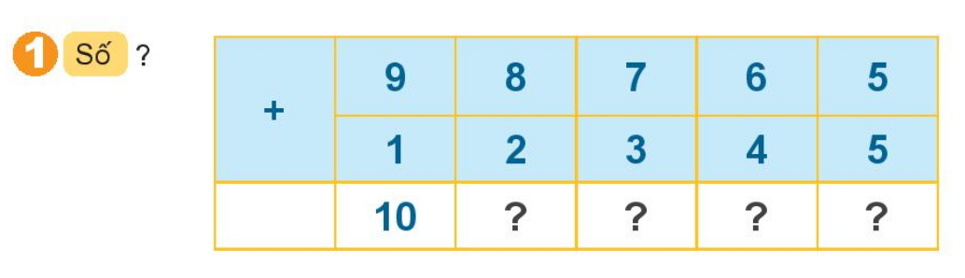
MÁI TRƯỜNG TUỔI THƠ
10
10
10
10

Slide 4
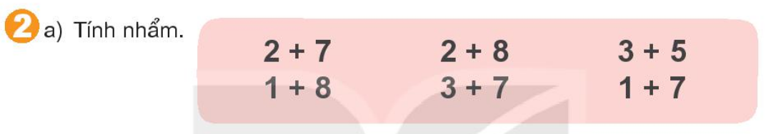
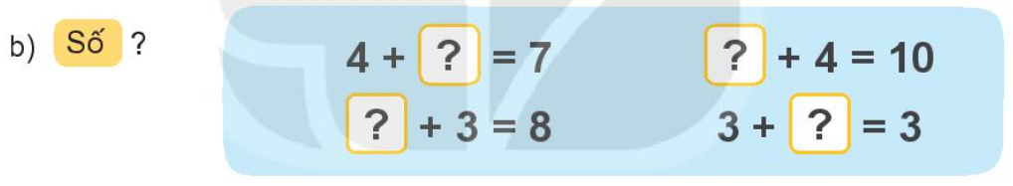
MÁI TRƯỜNG TUỔI THƠ
= 9
= 10
= 8
= 9
= 10
= 8
3
6
5
0

Slide 5
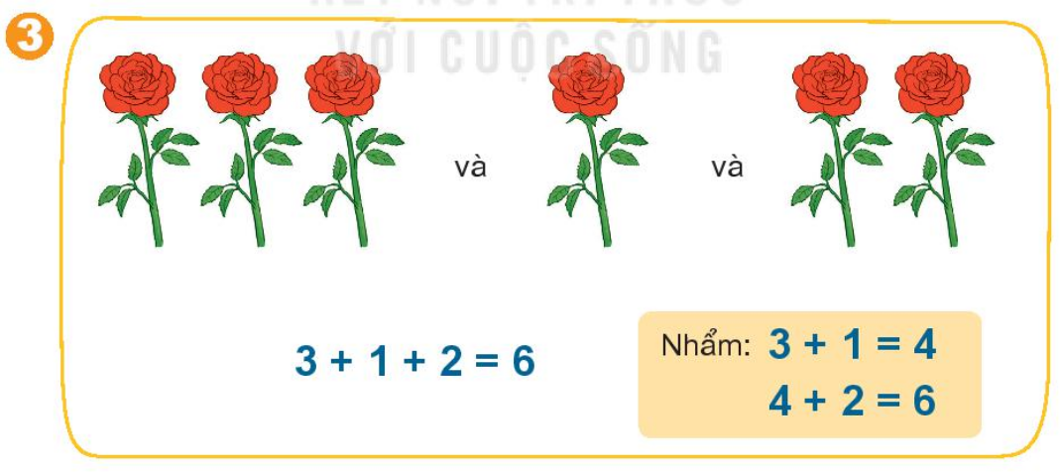
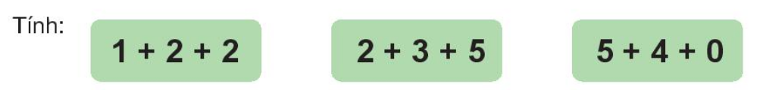
MÁI TRƯỜNG TUỔI THƠ
= 5
= 10
= 9

Slide 6

MÁI TRƯỜNG TUỔI THƠ
10
10
10

Slide 7
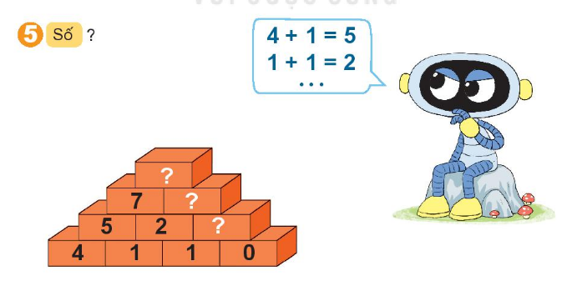
MÁI TRƯỜNG TUỔI THƠ
10
3
1

